Slide 1

KLAR TIL PRØVEN I SKRIFTLIG FREMSTILLING

Slide 2
Til læreren – oversigt over indhold
Dette materiale er tænkt som en hjælp til forberedelsen til prøven i skriftlig fremstilling i dansk.
Materialet indeholder følgende:
            Opmærksomhedspunkter til arbejdet med prøven i skriftlig fremstilling
            Eksempler på oversigter, hjælpeskemaer og støtteark til brug i undervisningen
            Links til andre materialer og redskaber på emu.dk

Slide 3
Til læreren – materialets opbygning
Materialet om prøven i skriftlig fremstilling i dansk er en PowerPoint-præsentation, og det indeholder 3 dele (der henvender sig til eleverne). Det kan redigeres og kan tilpasses og differentieres efter behov og elevgruppe.
Materialet består af:
  Del 1: Rammer for prøven og samtalerunde (slide 6)
  Del 2: Valg af opgave og opgavelæsning (slide 11)
  Del 3: Gode råd til prøven (slide 17)

Slide 4
Øveprøver og eksempelprøver
Styrelsen for Undervisning og Kvalitet og Styrelsen for It og Læring gør det muligt for skolerne at afvikle tidligere stillede prøver på testogprøver.dk.
Øveprøver er en mulighed for skolerne til at vise eleverne, hvordan prøverne bliver afviklet i testogprøver.dk, og skolerne vil eventuelt kunne anvende øveprøverne som terminsprøver.
Uanset hvordan skolerne anvender øveprøverne, skal det understreges, at de alene er et tilbud, og at anvendelsen er skolernes egen beslutning.
Der er således ikke etableret centrale backup-procedurer eller lignende i forbindelse med øveprøverne. Skulle det ske, at det ikke er muligt at tilgå testogprøver.dk under afviklingen af øveprøverne, vil det således være skolerne selv, der skal have en backup-plan klar.
Det er muligt at afvikle 9. klasseprøverne for 8. klasse.

Slide 5
Øveprøverne i praksis
Det er relevant at fremhæve, at man som skole kan afvikle prøverne med en alternativ organisering og stilladsering. Man kan fx beslutte, at eleverne gives mulighed for at stille spørgsmål til en lærer undervejs i prøven, selvom det ikke er tilladt til den endelige prøve i maj.
Ofte vil man som lærer vægte højt, at man så vidt muligt simulerer den rigtige prøve, så eleverne får mulighed for at fornemme, hvordan prøvesituationen føles. Det kan dog også være befordrende for eleverne, at de gives mulighed for at få støtte undervejs i prøven, da det ofte er mens, de er i gang med prøven, at centrale spørgsmål og opmærksomhedspunkter bliver tydelige for eleverne selv.
Det er ikke altid nemt for eleverne at overskue potentielle spørgsmål, opmærksomhedspunkter og lignende, hvis de ikke er direkte involveret i det, de skal finde spørgsmål og potentielle opmærksomhedspunkter til. En alternativ organisering undervejs kan være en trædesten for eleverne i forhold til at kunne gennemskue centrale forhold, de med fordel kan have fokus på, og som de kan have behov for at blive støttet i, når det er mest presserende: under prøven.

Slide 6
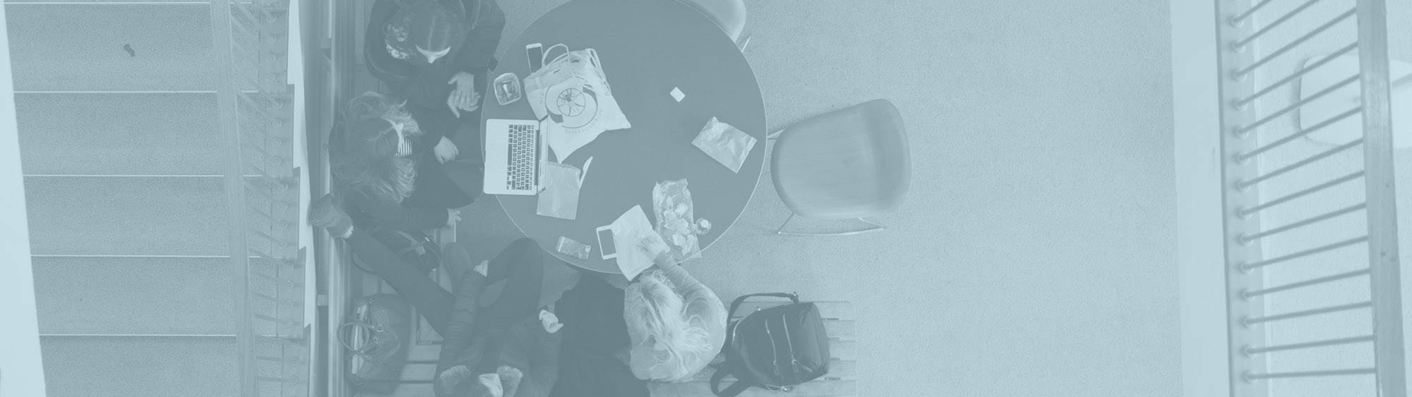
Del 1:
Rammer for prøven og samtalerunde

Slide 7
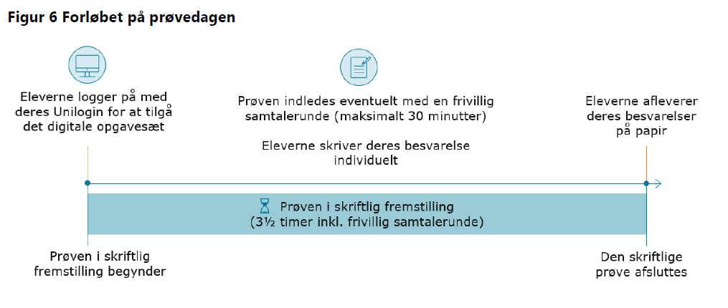
Forløbet for prøven i skriftlig fremstilling
Prøvevejledningen s. 20

Slide 8
Har du tjek på rammerne for prøven?
Prøven i skriftlig fremstilling varer 3½ time, og den vil typisk foregå kl. 9.00-12.30.
Du skal bruge dit uni-login til få adgang til prøvesættet på www.testogprøver.dk
På forsiden af prøvesættet kan du se en oversigt over de 4 opgaver, du kan vælge imellem.
Det er en god ide at læse punktet Før du skriver grundigt, inden du går i gang med at læse opgavesættet.
Du må anvende alle de fagspecifikke hjælpemidler, som du har været vant til i den daglige undervisning.
Du må ikke kommunikere med de andre elever under prøven, og du må ikke dele filer elektronisk med andre under prøven.
Du må gerne kommunikere med de tilsynsførende. Du skal bare række hånde op.
Hvis din skole tillader det, må du gerne høre musik under prøven.

Slide 9
Kender du samtalerunden?
Ved prøven i dansk skriftlig fremstilling har man mulighed for at begynde prøven med en samtalerunde på maksimalt 30 min. af den samlede tid på 3½ time.
Samtalerunden er valgfri. Det er din skole, der beslutter, om samtalerunden skal tilbydes. Senest en uge inden første skriftlige prøvedag, skal du vælge, om du ønsker samtalerunde.
I samtalerunden kan man fx sidde med en samtalegruppe på 3-4 andre elever og gennemgå opgavesættet i fællesskab. Din skole skal kende grupperne på forhånd.
Ved samtalerunden kan man fx:
- Diskutere opgaverne for at blive sikker på fx opgavekrav, genrekrav eller krav til layout
- Hjælpe hinanden med gode idéer til de enkelte opgaver
- Hjælpe hinanden med at udvælge relevante hjælpeark, modeltekster eller lignende
- Få mindsket sin nervøsitet ved at snakke med andre om opgaverne

Slide 10
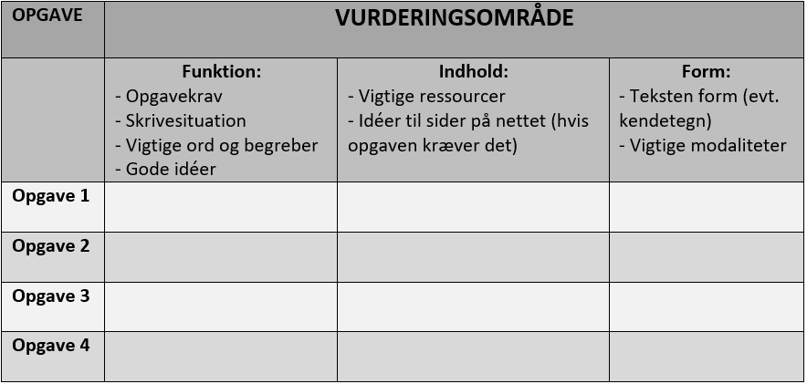
Kender du samtalerunden?
Hvis man vælger samtalerunden, er det en god idé, at man udarbejder et skema eller en oversigt, der kan give struktur på samtalen om opgaverne.
En simpel oversigt kunne fx se sådan ud:
Hjælp hinanden med at få et overblik over vigtige opmærksomhedspunkter ved hver opgave, og del gode idéer og tanker om opgaverne.

Slide 11
Del 2:
Valg af opgave og opgavelæsning

Slide 12
Hvordan vælger du opgave?
Når du skal vælge én af de fire opgaver, er det vigtigt, at du kan foretage nogle hurtige valg ved at se på de overordnede kendetegn ved opgaverne.
Du kan fx overveje følgende, når du gennemlæser opgavesættet:
- Passer opgavens krav i forhold til skrivesituation dig godt?
- Interesser området og emnet dig, og har du evt. allerede viden, du kan trække på?
- Kræver opgaven, at du søger viden på internettet, og er det fx noget, du foretrækker?
- Skal du læse en vedhæftet tekst? Er det godt eller mindre godt, at du også skal det?
- Sætter opgaven interessante tanker i gang om indhold, layout, sprogbrug osv.?
- Har du en klar holdning til emnet, og kan det evt. bruges i din skrivning?

Slide 13
Har du tjek på læsningen af opgaven?
Når du har valgt en opgave, er det en god idé at anvende en oversigt eller et skema for at holde styr på vigtige opmærksomhedspunkter ved opgaven.
Et skema kan fx se sådan ud:
Opgavens navn | Begrænset af køn
Afsenderrollen | Som 15-årig borger med særlig interesse i en sag
Hensigt | Kort at informere om en undersøgelse, diskutere dens resultater og overbevise andre unge om, at køn begrænser eller ikke begrænser.
Målgruppe | Unge
Medie | Et site
Situation | Forestillet situation, der er nutidig og virkelighedsnær.
Indhold | Opbygning: Kort indledning, redegørelse, diskutere undersøgelsens resultater Argumentation for egen holdning (struktur) Kort konklusion Sprog: bruge forbindere som: derfor, fordi, altså, på trods af, i modsætning til, derimod
Søgning på internettet | Ikke noget krav - finde ekspertudsagn, der underbygger holdningen
Vær opmærksom på, hvordan disse områder og forhold påvirker sprog og sprogbrug i din tekst.
Sproget skal fx i dette eksempel tilpasses en ung målgruppe, og man skal argumentere for at overbevise andre unge.

Slide 14
Har du tjek på læsningen af opgaven?
Ved hver opgave er der altid beskrevet et afsæt for opgaven. Afsættet er alt det, som fortæller noget om det område eller det emne, som opgaven handler om.
Afsæt kan fx være, at vinterbadning er blevet populært, at der er meget brok på sociale medier, eller at mange unge har oplevet digital mobning.
I afsættet finder man også noget om afsender, modtager, hensigt og skrivesituation.
Afsenderen i opgaven kan fx betyde, at man skal skrive i rollen som journalist på en avis.
Hensigt handler om, hvad teksten skal. Skal teksten fx overbevise nogen om noget?
Målgruppen for teksten er ofte vigtig for sprogbrug. Skriver man fx til unge eller til voksne?
Situationen, som teksten skrives i og læses og bruges i, kan fx være en blog for folk, der elsker fantasy-genren. Det gør noget ved teksten, at det er i denne sammenhæng, der skrives.

Slide 15
Har du tjek på læsningen af opgaven?
Efter introduktionen til opgaven og beskrivelsen af afsættet for opgaven kommer en tekstboks med den egentlige opgave.
I tekstboksen bliver det konkret beskrevet, hvad du skal i opgaven. Det er det, man kalder skriveordren til opgaven.
Her vil det også blive præciseret, om du skal søge information på internettet eller ej.
Skriv en klumme om brokkultur i det offentlige rum.
Som forberedelse til din tekst skal du søge oplysninger om brokkultur.
I din klumme skal du:
  give eksempler på egne eller andres oplevelser med brok i det offentlige rum
  argumentere for, om brok kan have sin berettigelse
  reflektere over, hvad vi skal med andres brok.
Du skal give din klumme en rubrik, og den skal bringes i en netavis.

Slide 16
Har du tjek på læsningen af opgaven?
Hvilke fremstillingsformer anvendes typisk i en klumme?
Overvej, hvordan du skal søge oplysninger.
Hvad er brokkultur? Hvilke søgeord skal du bruge?
Skriv en klumme om brokkultur i det offentlige rum.
Som forberedelse til din tekst skal du søge oplysninger om brokkultur.
I din klumme skal du:
  give eksempler på egne eller andres oplevelser med brok i det offentlige rum
  argumentere for, om brok kan have sin berettigelse
  reflektere over, hvad vi skal med andres brok.
Du skal give din klumme en rubrik, og den skal bringes i en netavis.
Hvordan skal du disponere indholdskravene? Hvornår i din tekst vil du give eksempler? Hvornår vil du argumentere for, om brok kan have sin berettigelse? Hvornår vil du reflektere i din tekst, og hvordan skal dine refleksioner disponeres?
Hvad betyder det for tekstens form, at det er en netavis?

Slide 17
Del 3:
Gode råd til prøven

Slide 18
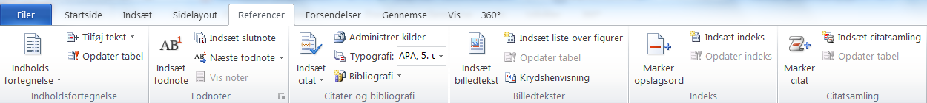
Hvordan kan jeg lave en kildeliste?
En del tekstbehandlingsprogrammer har en funktion, der hjælper dig med at opstille en korrekt kildeliste.
En kildeliste kan fx laves efter denne form:
Shitstorm (2016): Omar Marzouk vil forlade Danmark. DR P1
Internetadresse: http://www.dr.dk/radio/ondemand/p1/shitstorm-15#!/00:02
- Besøgt d. 12.03.2019
Fejerskov, Johan Moe (13.1.18): Derfor er vi afhængige af sociale medier. Politiken

Slide 19
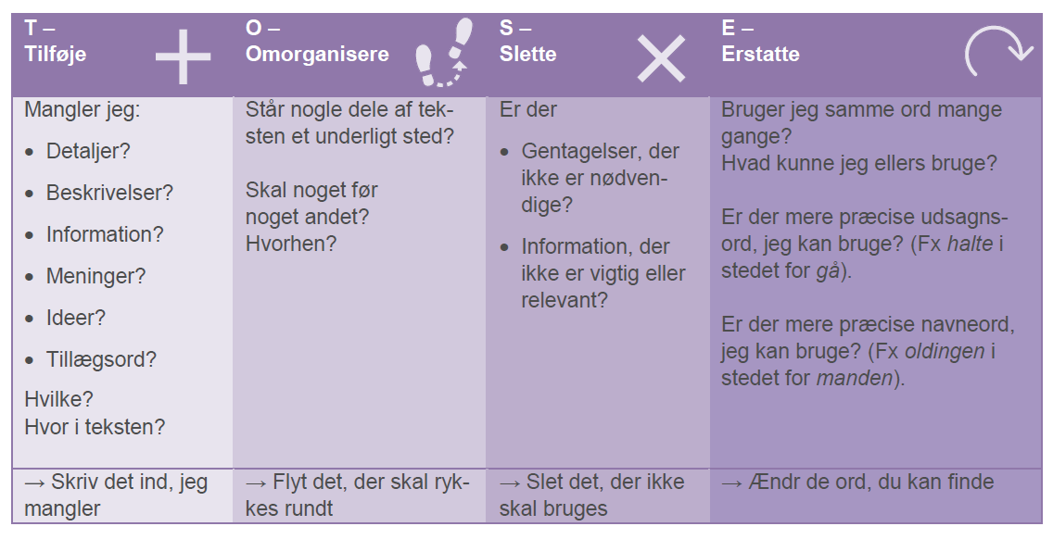
Struktur i revideringsfasen
Når du er færdig med at skrive på din tekst, skal du læse den igennem og revidere den. I revideringsfasen kan man bruge et værktøj som TOSE-modellen. Den hjælper dig til at huske væsentlige ting, og den giver et godt overblik over processen i arbejdet med at revidere.
TOSE-modellen

Slide 20
Gode råd til prøven
Brug tid på at lave et mindmap eller en brainstorm til den opgave, du vælger.
Lav en disponering over dit indhold. Brug fx skriverammer eller lignende skemaer.
Find en modeltekst til den tekst, du skal skrive, så du kender teksttypen, sprogbrug, form osv.
Gå i gang med at skrive efter ca. en ½ time (hvis du ikke har haft samtalerunde).
Hvis du har svært ved at komme i gang, kan du fx skrive lidt til hvert punkt fra opgaveformuleringen. Så får du produceret tekst, du kan arbejde med, og du sætter gang i din tankestrøm.
Sæt tid af til revideringsfasen. Brug fx TOSE-modellen til dette arbejde.

Slide 21
Materialer på emu.dk

Slide 22

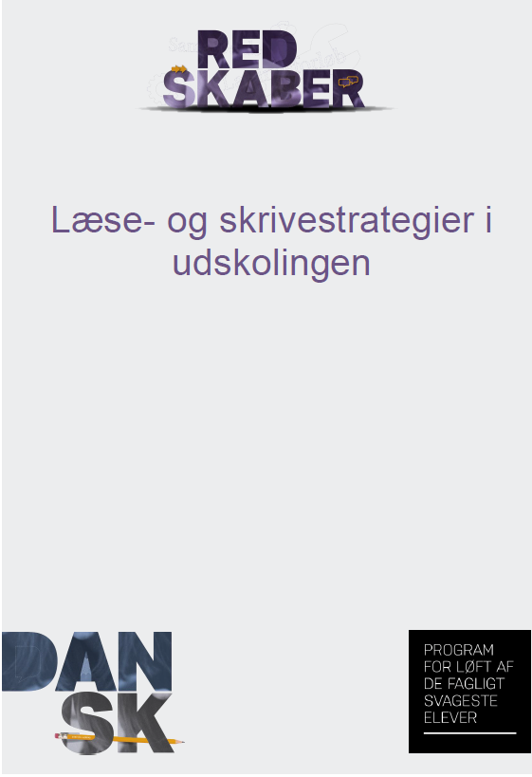
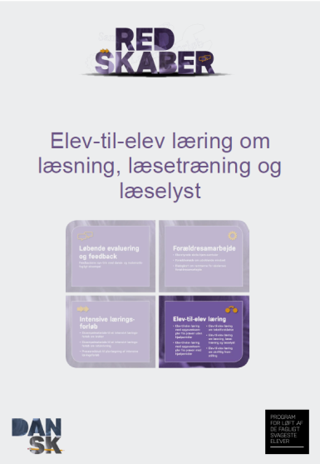

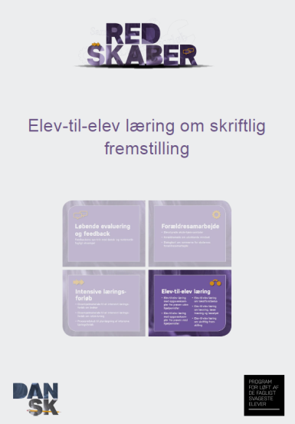
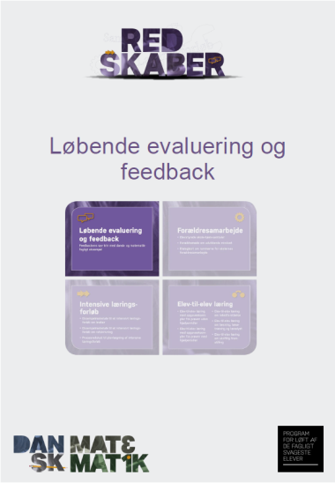

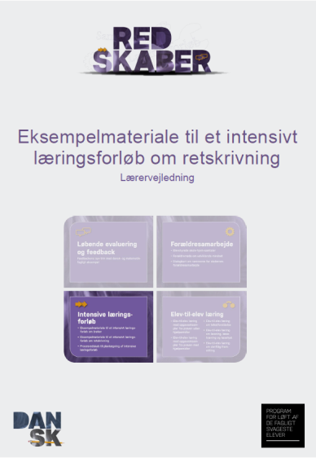
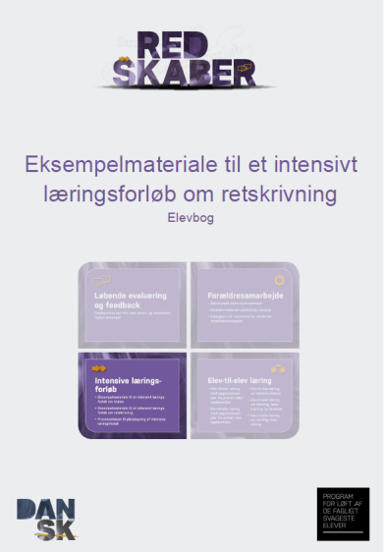

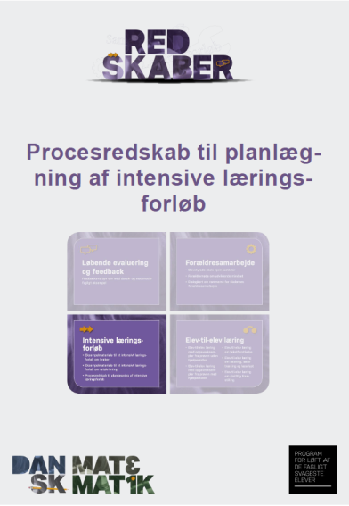
Redskaber fra Program for elevløft
I forbindelse med arbejdet i BUVM’s ”Program for elevløft” fra skoleåret 2017/18 til skoleåret 2019/20 blev der i et samarbejde mellem BUVM og Rambøll lavet en række materialer
målrettet elever, der er fagligt udfordrede.
Her kan man bl.a. finde redskaber, der fokuserer på skrivning og på forberedelse til prøven i skriftlig fremstilling.
Redskaberne kan findes ved at klikke her (alternativt kan man tilgå: kortlink.dk/2aqae).

Slide 23


Spørgsmål?

